Slide 1
Il Percorso CAF: stato dell’arte

Slide 2
Tappe del CAF in Europa(2000-2006)
2000/01
2002
2005
Presentazione CAF alla I Quality Conference
CAF 2002 alla II Quality Conference
2003
I Evento europeo CAF in Italia
2004
Master Class CAF alla II Quality Conference
II Evento europeo CAF
Seconda indagine europea sugli utenti CAF
Prima indagine europea sugli utenti CAF
CRCAF Europeo
CAF 2006 alla IV Quality Conference
Pubblicazione CAF works
2006

Slide 3
Tappe del CAF in Europa(2007-2012)
2007
2010
III Evento europeo CAF
2008
CRCAF alla V Quality Conference
2009
Procedura CAF External Feedback
IV Evento europeo CAF
CAF Education
CAF movie
2000 utenti CAF registrati
V Evento europeo CAF (2012)
Pubblicazione CAF 2013
2011-12

Slide 4
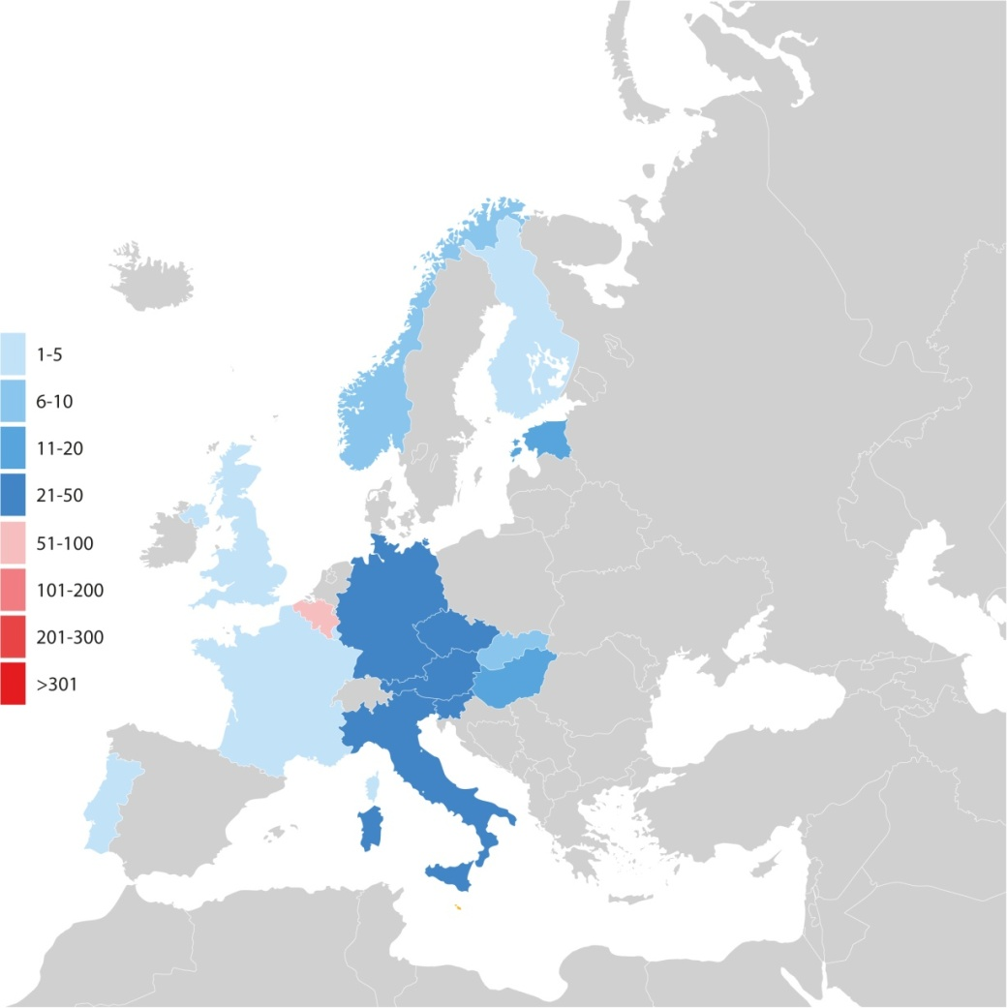
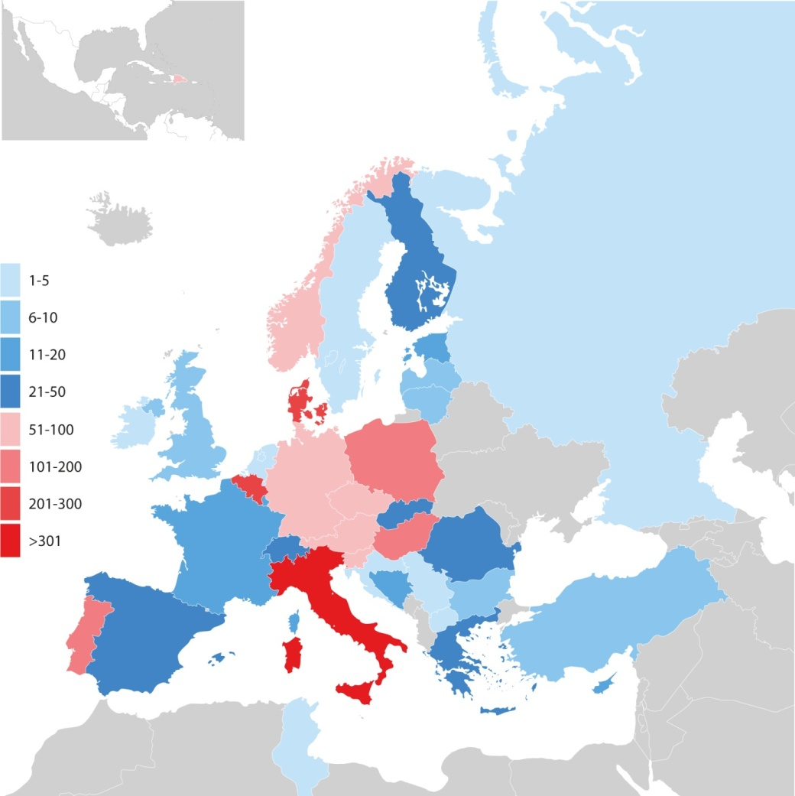
Il CAF in Europa dal 2005 al 2011
228 utenti CAF registrati nel 2005
2500 utenti CAF registrati 2011

Slide 5
Tappe del CAF in Italia (2001-2007)
2001/02
2003
2006
Sperimentazione del modello
I Evento europeo CAF a Roma
2004
Premio Qualità PPAA basato sul CAF
2005
Prime iniziative di supporto (progetto Percorsi di qualità)
Direttiva per una pubblica amministrazione di qualità
I Piano nazionale CAF
II Evento nazionale CAF
Creazione CRCAF nazionale
2007

Slide 6
Tappe del CAF in Italia (2008-2012)
2008
2011
II edizione Premio Qualità PPAA
2009
CAF Giustizia
2010
III edizione Premio Qualità PPAA
Attuazione CAF External Feedback
Protocolli di intesa per la diffusione del CAF
Concorso Premiamo i risultati
CAF istruzione
Sperimentazione CAF External Feedback
368 utenti CAF registrati
III Evento nazionale CAF
IV edizione Premio Qualità PA
Laboratori CAF nelle 4 Regioni Obiettivo
Lancio nuovo strumenti per diffusione CAF (Webinar)
2012

Slide 7
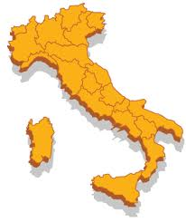
Il CAF nelle Regioni
Friuli Venezia Giulia
5 CAF Users
4 CAF Assessor
1 Efac
Veneto
54 CAF Users
12 CAF Assessor
.5 Efac
Trentino Alto Adige
9 CAF Users
7 CAF Assessor
.1 Efac
Lombardia
32 CAF Users
6 CAF Assessor
.1 Efac
Val D’Aosta
2 CAF Users
2 CAF Assessor
Emilia Romagna
30 CAF Users
8 CAF Assessor
.3 Efac
Piemonte
26 CAF Users
10 CAF Assessor
.2 Efac
Marche
8 CAF Users
3 CAF Assessor
Abruzzo
10 CAF Users
3 CAF Assessor
.2 Efac
Molise
1 CAF Users
Liguria
9 CAF Users
3 CAF Assessor
Toscana
38 CAF Users
15 CAF Assessor
.5 Efac
Puglia
23 CAF Users
12 CAF Assessor
.6 Efac
Basilicata
3 CAF Users
1 CAF Assessor
Umbria
13 CAF Users
4 CAF Assessor
2 Efac
Lazio
33 CAF Users
19 CAF Assessor
.4 Efac
Campania
USR – Polo qualità
43 CAF Users
13 CAF Assessor
. 8 Efac
Calabria
10 CAF Users
6 CAF Assessor
. 1Efac
Sardegna
3 CAF Users
5 CAF Assessor
.1 Efac
Sicilia
16 CAF Users
4 CAF Assessor

Slide 8
I processi di valutazione esterna e i riconoscimenti CAF
Obiettivo
Verifica dell’efficacia del percorso di miglioramento verso l’Eccellenza delle amministrazioni
Valorizzazione e riconoscimento del percorso realizzato
Motivazione e indirizzo per il proseguimento del percorso
CAF External Feedback Premio PA
(ECU Label)

Slide 9
Il Processo CAF External Feedback
La Procedura di CAF External Feedback persegue i seguenti obiettivi:
Promuovere la qualità dell’implementazione del CAF ed il suo impatto sulla organizzazione.
Verificare se l’organizzazione sta applicando i valori del TQM in seguito alla applicazione del CAF.
Sostenere e rinnovare l’entusiasmo all’interno dell’organizzazione per il miglioramento continuo.
4. Promuovere la “peer review” (valutazione tra pari) ed il “benchlearning”.
5. Premiare le organizzazioni che hanno intrapreso efficacemente il cammino verso il miglioramento continuo per raggiungere l’eccellenza in modo efficace (senza giudicare il livello di eccellenza raggiunto).
6. Favorire la partecipazione degli utenti CAF ai Livelli di Eccellenza EFQM.
9
Notes:
Support the quality of the CAF implementation and its impact on the organisation. The CAF model was launched as an instrument for self-assessment and organisational development. The use of the CAF serves internal reasons. To serve this purpose even more the CAF Recognition gives organisations the possibility of receiving feedback on their CAF application and the quality journey launched in the organisation.
Find out if the organisation is installing TQM values as the result of the CAF application. On the basis of the CAF are a number of TQM values (as described above). By working with the CAF model these values should become overtime part of the culture of the organisation. Working with the CAF makes organisations focus on certain important elements of TQM and makes them aware of the necessity for well performing organisations to incorporate the values into the daily life.
Support and renew enthusiasm in the organisation for continuous improvement. One important element in a good CAF self-assessment is the creation and implementation of an improvement plan. It is demanding for organisations to keep the pace of change ongoing over a longer period of time. Many organisations loose attention and track after a period (as shown the figure above). To keep the attention on the improvements the external feedback comes in the organisation at a perfect moment to see if the organisation is still working on its improvements as planned, the organisation can not afford to drop attention and its motivation.
Promote peer review and bench-learning. One of the primary aims of the CAF is to facilitate organisations to learn from each other. With the CAF Recognition a new opportunity is in place to learn from other organisations, to receive useful feedback from experienced users, colleagues, peers who’ve been through the same process and faced the same difficulties.
Reward organisations that started the journey on continuous improvement toward excellence in an effective way, without judging their obtained level of excellence. The CAF is a starting point for many organisations in working on quality in a structured way. The CAF Recognition wants to stimulate organisations who’ve taken this way into quality. The Procedure is recognising the organisations for the attempts it is undertaking, for the direction it has chosen and the way how this is done

Slide 10
I pilastri della CAF External Feedback
- Il Processo di Autovalutazione
- il processo di miglioramento - la maturità dell’organizzazione nel suo complesso secondo l’applicazione dei principi fondamentali del TQM
Procedura di CAF External Feedback
Pilastro 1
Processo di autovalutazione
Step 1-6
Questionario 1
Pilastro 2
Processo delle azioni di miglioramento
Step 7-9
Questionario 2
Pilastro 3
Maturità dell’organizzazione rispetto ai principi del TQM
Questionario 3
AV completa e sistematica secondo le indicazioni del Modello CAF
Azioni di miglioramento che scaturiscono dai risultati dell’AV e si realizzano in tempi definiti
Acquisizione della cultura e dei valori del TQM sostenuta da strumenti di valutazione del grado di maturità dell’organizzazione

Slide 11
Il CAF External Feedback - Risultati e piani
I numeri della partecipazione alla CAF External Feedback
Anno 2010: - 12 visite
- 4 amministrazioni hanno ricevuto la label
(2 scuole)
Anno 2011: - 25 candidatore
- 12 visite
- 4 amministrazioni hanno ricevuto la label
(3 scuole)
Anno 2012: - 38 candidature
(28 scuole)

Slide 12
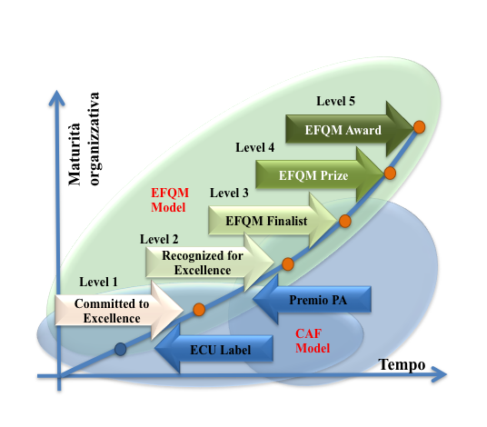
Una nuova opportunità CAF e EFQM: l’integrazione dei percorsi e dei riconoscimenti

Slide 13
Effective CAF User e Committed to Excellence Un confronto
Progettazione
autovalutazione
autovalutazione
Progettazione
miglioramento
Esecuzione progetti
di miglioramento
Risultati dei progetti
di miglioramento
Questa fase viene
valutata
Processo
CEF
Questa fase viene
valutata
Questa fase viene
valutata
Questa fase viene
valutata
valutazione del processo di autovalutazione e del miglioramento
Viene considerata,
non valutata (solo verifica di
applicazione di approcci riconosciuti)
Questa fase viene
valutata
Processo
C2E
Questa fase
viene valutata
questa fase viene
valutata
valutazione dei progetti di miglioramento e dei risultati
A marzo 2012 è stato rilasciato il primo Attestato Committed to Excellence sulla
base del percorso integrato CAF-EFQM

Slide 14
IL PREMIO QUALITA’ PPAA
Chi partecipa
Amministrazioni pubbliche che rientrano nelle seguenti categorie:
Amministrazioni centrali, periferiche e territoriali dello Stato
Aziende sanitarie, aziende ospedaliere ed altre amministrazioni pubbliche che operano nel campo sanitario
Comuni, Unioni di Comuni, Comunità Montane e altre forme associative comunali
Istituzioni scolastiche
Regioni, Province e Città Metropolitane
Università
Enti pubblici non economici e Camere di Commercio, Industria e Artigianato
e che hanno realizzato esperienze e/o percorsi basati sui principi e le metodiche del miglioramento continuo (Total Quality Management)

Slide 15
IL PREMIO QUALITA’ PPAA
I NUMERI DELLE PRIME TRE EDIZIONI
I Edizione 2005 - 2006
II Edizione 2007 - 2008
III Edizione 2010 - 2011
Amministrazioni partecipanti: 704 → di cui Scuole: 252 - 36%
Hanno inviato l’application: 320 → di cui Scuole: 252 – 40%
Sono entrate nelle finaliste: 125 → di cui Scuole: 32 – 25%
Oltre le scuole le tipologie di amministrazioni più rappresentate sono i comuni La tipologie di amministrazione più rappresentate: le istituzioni scolastiche (oltre il 30% del totale) e i Comuni (oltre il 20%).
Dal punto di vista della qualità della performance scuole, comuni e aziende sanitarie si attestano sui risultati migliori, con punteggi superiori ai 400 punti.
La quarta edizione del Premio sarà annunciata a breve

Slide 16
Il possibile percorso integrato CAF EFQM
Mo-dello CAF
ECU Label
Com-mitted to Exc.
EFQM
Progettazione
autovalutazione
autovalutazione
Progettazione
miglioramento
Esecuzione progetti
di miglioramento
Risultati dei progetti
di miglioramento
Maturità
crescente
application
Premio
PA
Recognized for Excellence

Slide 17
Il Centro Risorse Nazionale CAF (CRCAF) e le attività a supporto dell’applicazione del Modello
il CENTRO RISORSE NAZIONALE CAF (CRNCAF), gestito da FormezPA,è responsabile della realizzazione, in collaborazione con il referente nazionale CAF, delle attività programmate dal Dipartimento della Funzione Pubblica per promuovere la conoscenza e l’utilizzo del modello europeo CAF fra le amministrazioni italiane;
il CRNCAF realizza annualmente, dal 2006, attività finalizzate a:
supportare la diffusione delle pratiche di autovalutazione delle performance e di miglioramento continuo basate sull’utilizzo del CAF;
rafforzare le competenze delle amministrazioni per l’autovalutazione e il miglioramento continuo;
premiare la qualità e il miglioramento continuo attraverso la valutazione esterna delle performance;
il CRNCAF opera secondo i seguenti principi, condivisi con il network europeo CAF:
la gratuità/economicità delle azioni di supporto alle amministrazioni pubbliche
la valorizzazione del know how e la partnership con i soggetti interessati alla diffusione del modello
la promozione della valutazione tra pari e del benchlearning
la diffusione delle buone pratiche;
Slide 17

Slide 18
Le strategie di intervento e le azioni
Partnership
Assistenza tecnica
Promozione
Sperimentazione
Sviluppo di know how

Slide 19
Sviluppo Know-how
SVILUPPO DI KNOW HOW
Creazione e aggiornamento del modello
Definizione di strumenti per diffondere la conoscenza del modello e
dell’ autovalutazione
Ideazione di nuove iniziative
Personalizzazioni del modello
Formazione
Azioni
2 versioni aggiornate del modello e 3 personalizzazioni (scuola, giustizia, università)
Questionari, griglie, moduli formativi, casi di studio e linee guida
3 eventi CAF, 1 premio nazionale, 1 concorso nazionale
2 percorsi formativi: formati 137 valutatori CAF, 56 EFAC e a breve facilitatori CAF
Risultati

Slide 20
Attività sperimentali
Per la messa a punto delle diverse versioni del modello
Per definire i percorsi e gli strumenti di accompagno
Per testare la nuova procedura
CAF external feedback
SPERIMENTAZIONE
Azioni
Oltre 100 amministrazioni coinvolte
Cooperazione con gli attori istituzionali del settore dell’istruzione, della giustizia e dell’università
Risultati

Slide 21
Attività di promozione
Indirizzi di policy
Seminari nazionali e territoriali
Creazione e gestione del CRCAF
Premio qualità PPAA
Selezioni di casi di buone pratiche nazionali per eventi UE
PROMOZIONE
Azioni
Direttiva nazionale sulla qualità - 2006, Piano industriale - 2008 e Delibera CiVIT 88/2010
Oltre 1000 partecipanti
Oltre 700 amministrazioni candidate al Premio
100 amministrazioni coinvolte
Risultati

Slide 22
Assistenza tecnica
ASSISTENZA TECNICA
Progetti nazionali e nelle Regioni Obiettivo Convergenza
Laboratori territoriali e di settore
Assistenza tecnica a distanza attraverso il sito del CRCAF
Azioni
3 progetti nazionali pluriennali e 2 progetti PON nelle Regioni Obiettivo Convergenza
12 laboratori che hanno coinvolto 160 amministrazioni
700 iscritti al CRCAF
Una media annua di 100 domande di assistenza al CRCAF
Risultati

Slide 23
Partnership
PARTNERSHIP
Con le amministrazioni
Con i valutatori
Con i partner nazionali e territoriali
Collaborazione
Numero crescente di amministrazioni che utilizzano il modello e di valutatori CAF formati
La partecipazione a 3 edizioni del Premio Qualità PPAA per un totale di 320 amministrazioni valutate, a cui si aggiungono le 20 della CAF External Feedback
3 versioni settoriali del modello, 1 progetto nazionale nel settore della Giustizia e 4 Protocolli di Intesa
Risultati

